Slide 1
BOTS
Manuel Alberto Arango argoty

Slide 2

LO QUE SE Hemos ESCUCHADO
Notes:
Han llegado para hacer nuestra vida más fácil y reemplazarán a las apps
Va a cambiar radicalmente la forma de comunicarse con los clientes
Va a permitir conseguir nuevos leads y ventas de forma automática
Una herramienta con la que se podrá enviar los mensajes adecuados, en el momento justo y encima… hacerlo, 100% personal

Slide 3
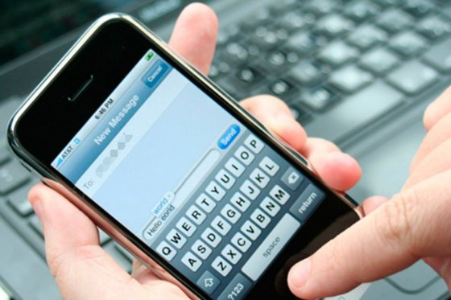
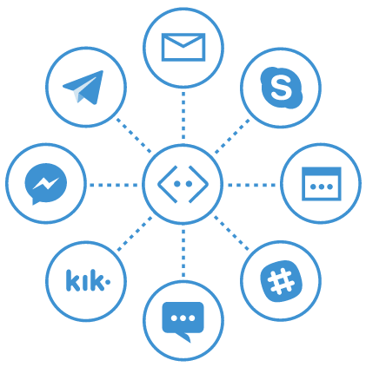
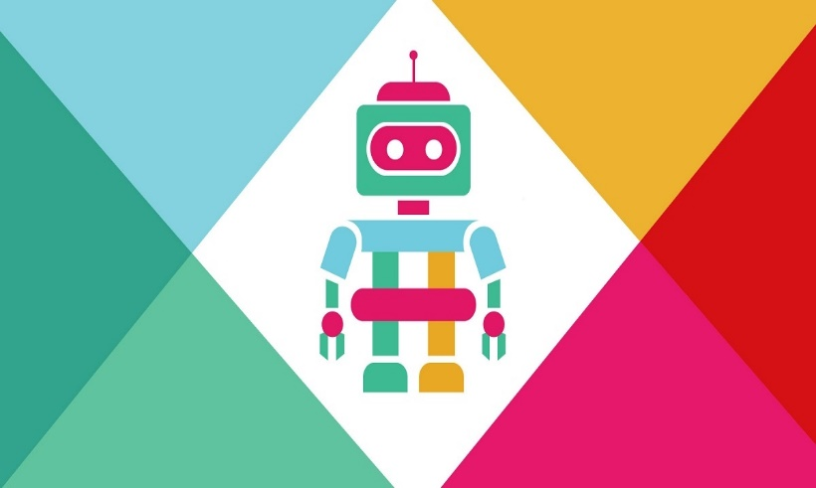
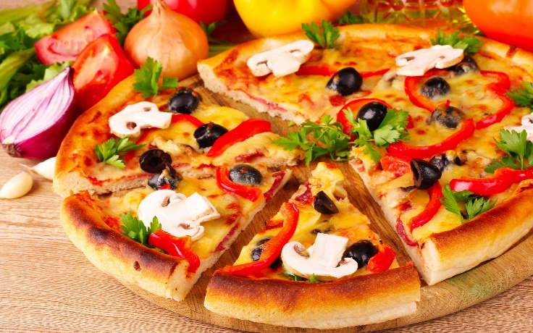
Qué es un bot?

Slide 4
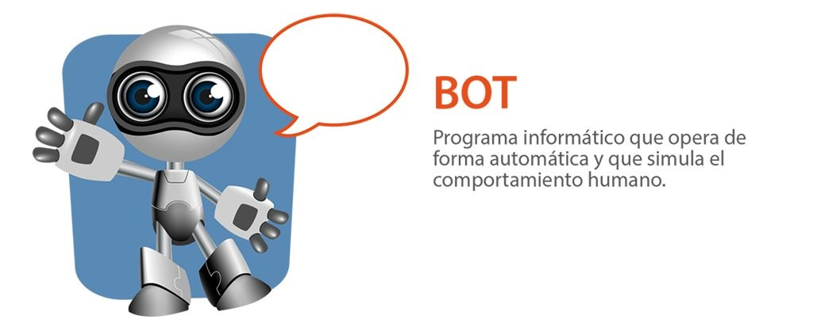
Específicamente
Notes:
Pueden realizar tareas como contestar preguntas, editar textos, enviar correos…y cada vez más, son utilizados en plataformas como YouTube, Facebook, Twitter…
Siri y Cortana son bots y probablemente escuchamos hablar de Tay, el bot adolescente diseñado por Microsoft que terminó tuiteando mensajes ofensivos y racistas
Los bots están en todas partes en la tecnología pero de lo que nos interesa hablar es de chatbots

Slide 5
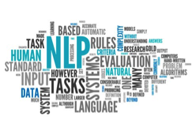
Procesamiento de Lenguaje Natural
Combinación de:
Inteligencia Artificial
Aprendizaje Automático
Inferencia estadística
Con la Lingüística aplicada
Con el fin de hacer posible la comprensión del lenguaje “Humano” por una máquina.
Chatbots
Notes:
IBM (hacer paréntesis todos chatean) Combinación de
Inteligencia artificial
Aprendizaje automático
Inferencia estadística
es el conjunto de métodos y técnicas que permiten inducir, a partir de la información empírica proporcionada por una muestra, cual es el comportamiento de una determinada población con un riesgo de error medible en términos de probabilidad.
- lingüística aplicada Parte de la lingüística que aplica los conocimientos de la lingüística a necesidades de la sociedad, como la enseñanza de lenguas, el reconocimiento automático del habla, etc.

Slide 6
Buenas noticias!!!
La construcción de bot’s puede resultar más fácil de lo que se piensa…
No necesitamos tener super máquinas para entrenamiento de redes neuronales
Existen muchas plataformas en donde se pueden crear bot’s, incluso algunas, sin escribir una línea de código, por ejemplo:
Api.ai
Motion.ai
Smooch.io
Gupshup.io
Bot Framework de Microsoft

Slide 7
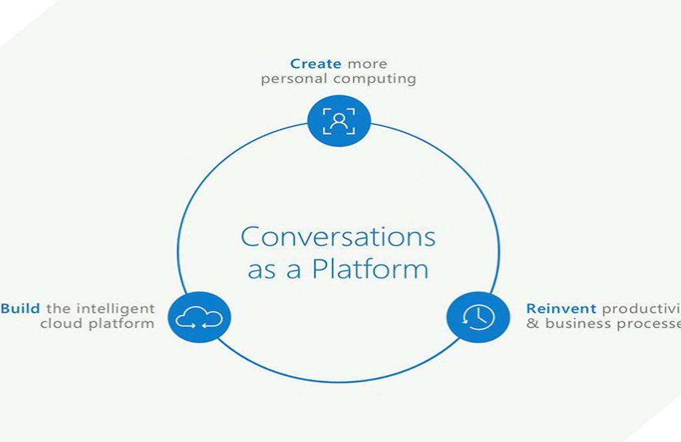
Plataformas conversacionales

Slide 8
Bot framework
Bot framework es una plataforma para construir, conectar, testear y desplegar bots inteligentes.
Soporte para .NET, Node.js y REST
Con Bot Builder SDK se puede iniciar fácilmente la construcción de bots
Notes:
Node.js® es un entorno de ejecución para JavaScript construido con el motor de JavaScript V8 de Chrome. Node.js usa un modelo de operaciones E/S sin bloqueo y orientado a eventos, que lo hace liviano y eficiente. El ecosistema de paquetes de Node.js, npm, es el ecosistema mas grande de librerías de código abierto en el mundo.

Slide 9
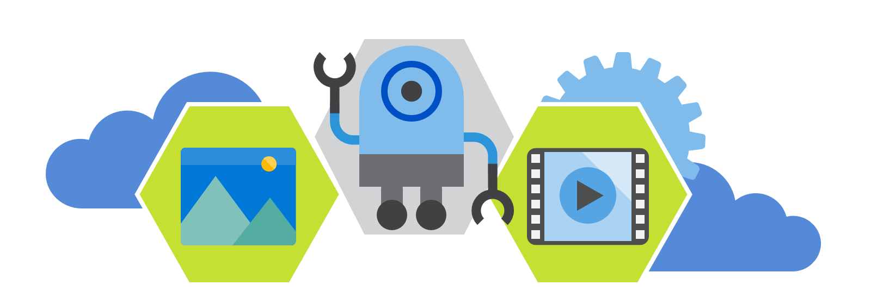
objetivo
Ayudar a los desarrolladores a resolver los problemas más comunes que van a encontrar al escribir un Bot.
mecanismo básico de I/O
habilidades de diálogo, multilenguaje
capacidad de respuesta y escalabilidad
conectar a los usuarios en cualquier plataforma conversacional en el idioma de su elección.

Slide 10
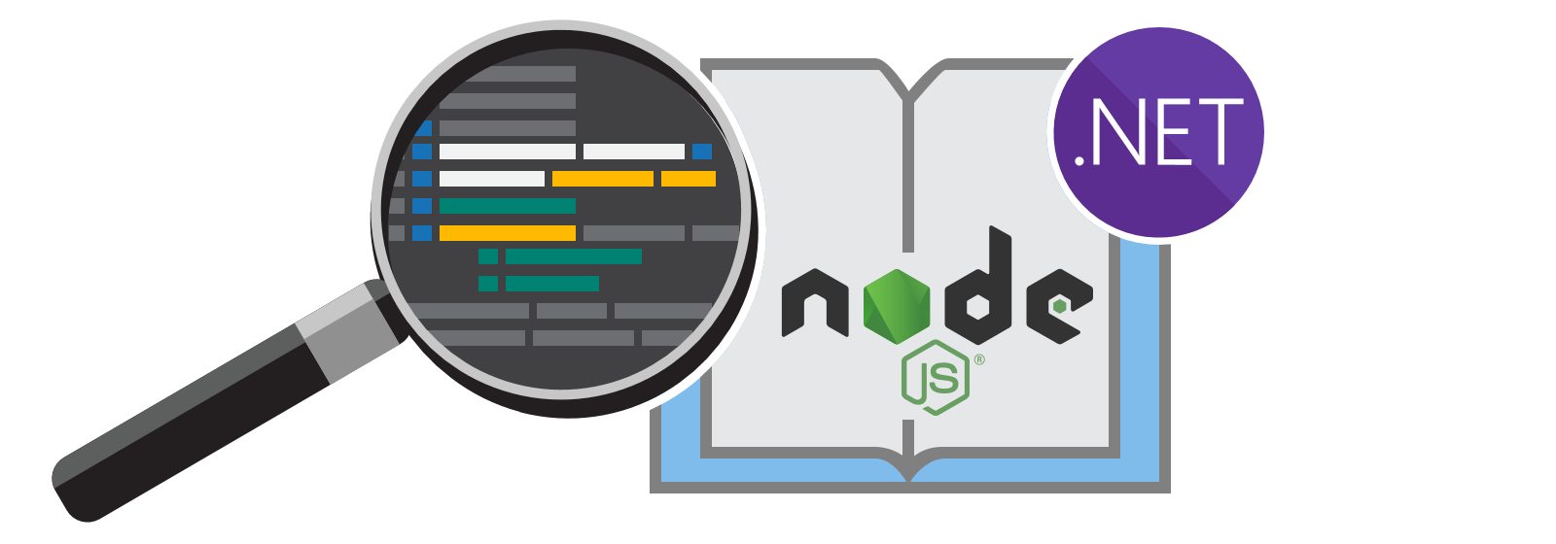
Bot builder skd

Slide 11
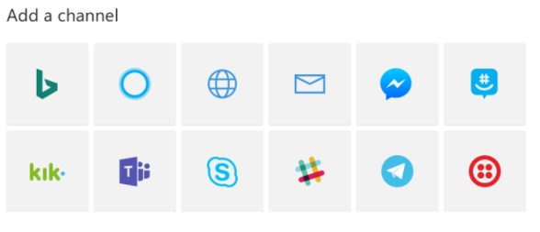

Slide 12
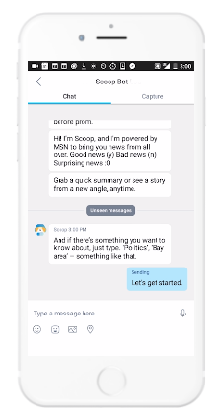

Slide 13
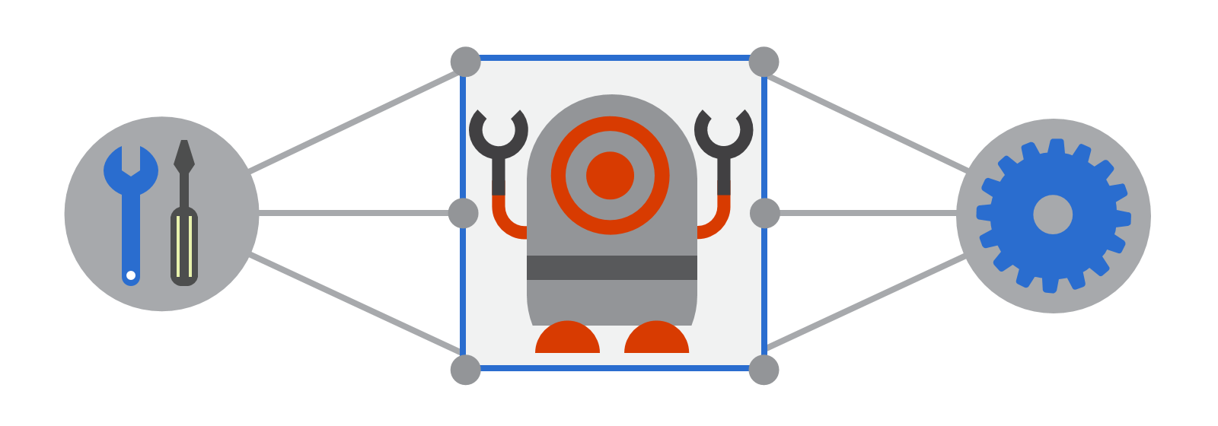
Visual Studio 2017 / Code
Bot Builder : disponible en Nuget, Github https://github.com/Microsoft/BotBuilder/tree/master/CSharp
Bot Templates: http://aka.ms/bf-bc-vstemplate
Cortana Skill: https://aka.ms/bf-cortanaskill-template
Bot Framework Emulators: http://emulator.botframework.com/
Bot Developer Portal
Azure Bot Service
Bot Framework
Azure Functions

Slide 14
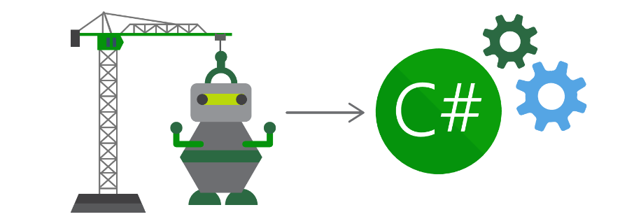
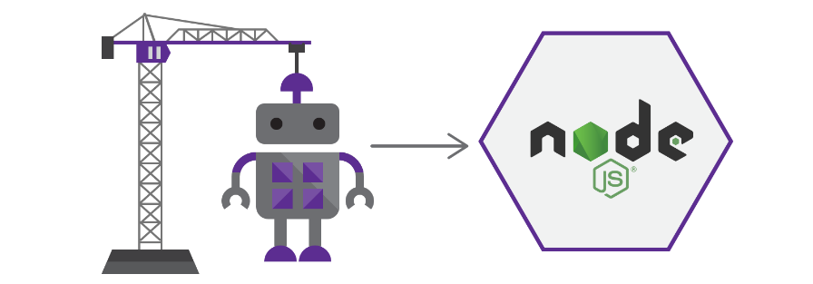
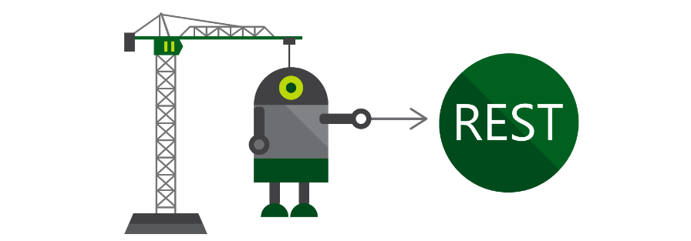
Lenguajes soportados

Slide 15
Lo que no garantiza el éxito de un bot
Qué tanto lenguaje natural soporta
Múltiples canales de entrada: Texto, voz, video, imágenes

Slide 16
Factores para tener un bot exitoso
El Bot resuelve fácilmente el problema del usuario con un mínimo de pasos?
El Bot resuelve el problema del usuario mucho mejor/más fácil/ más rápido que alguna otra experiencia alternativa?
El Bot corre en las plataformas que le interesan al usuario?
Es Descubrible?
Los usuarios saben de forma natural que es lo que deben hacer cuando lo usan?

Slide 17
Language Understanding Intelligent Service (LUIS) https://www.luis.ai
Text Analytics API
Sentimientos, frases clave, temas
Bing Spell Check API
Ortografía
nombres, marcas
slang
Linguistic Analysis API
procesamiento de texto
Análisis de estructura
Web Language Model (WebLM) API
Conteo de palabras
Predicción de texto
Herramientas para
entender lenguaje

Slide 18
Extracción de conocimiento
Entity Linking Intelligence Service
Entiende El Texto
Diferencia Cuando una palabra es usada para diferentes cosas y crea Entidades
Knowledge Exploration Service
Análisis De Querys
Autocompletado De Querys
Predictivo
Sugerencias
Recommendations Api
Cosas Compradas Frecuentemente
Requiere Un Modelo Entrenado
Academic Knowledge API
Papers de investigaciones basado en solicitudes
Topic, professor, university, kowledge
QnA Maker
Basado en preguntas mas frecuentes
Automatiza la creación de bots para ese tipo de escenarios

Slide 19
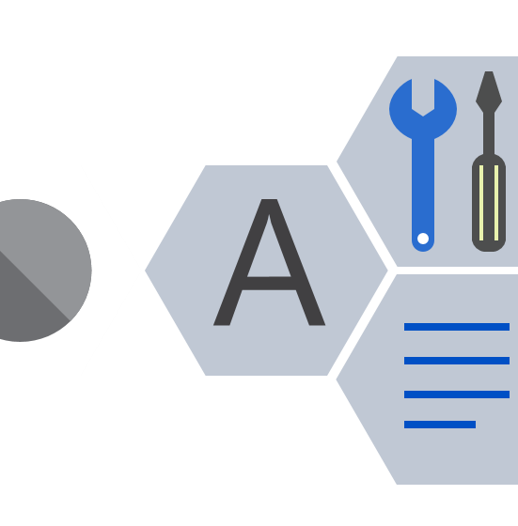
Reconocimiento de la voz (Speech recognition)
Speaker recognizement
Speech to text
Text to speech
https://azure.microsoft.com/en-us/services/cognitive-services/speech/

Slide 20
Imágenes y video
Face
Emotion
Video
Computer Vision
https://azure.microsoft.com/en-us/services/cognitive-services/

Slide 21
